Slide 1
南方招标采购网供应商操作指南 v2.0
（注册登录）

Slide 2


Slide 3


Slide 4
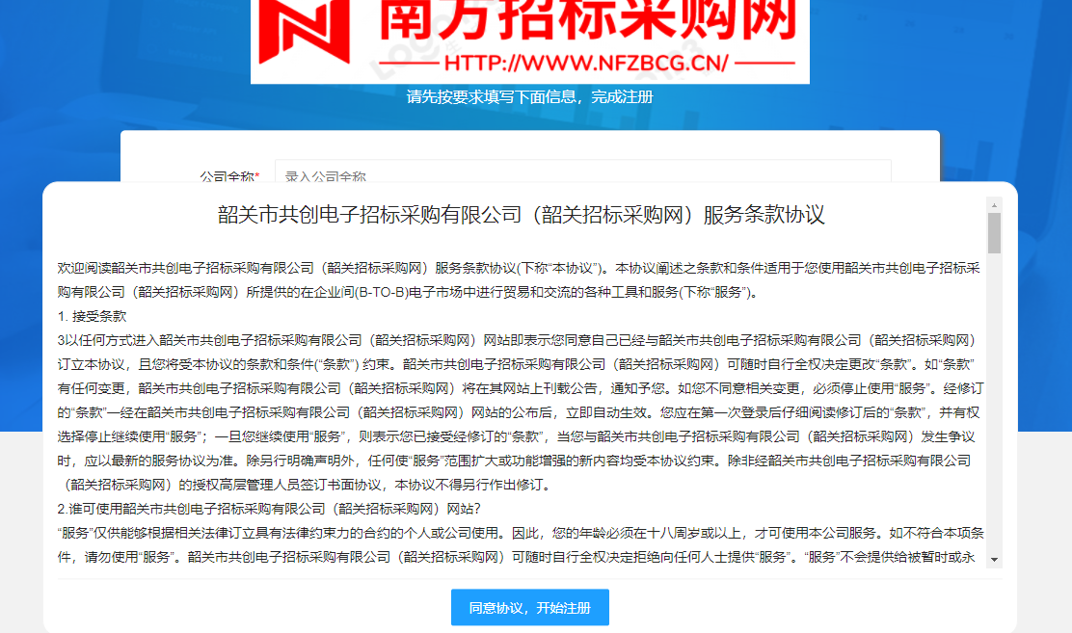

Slide 5
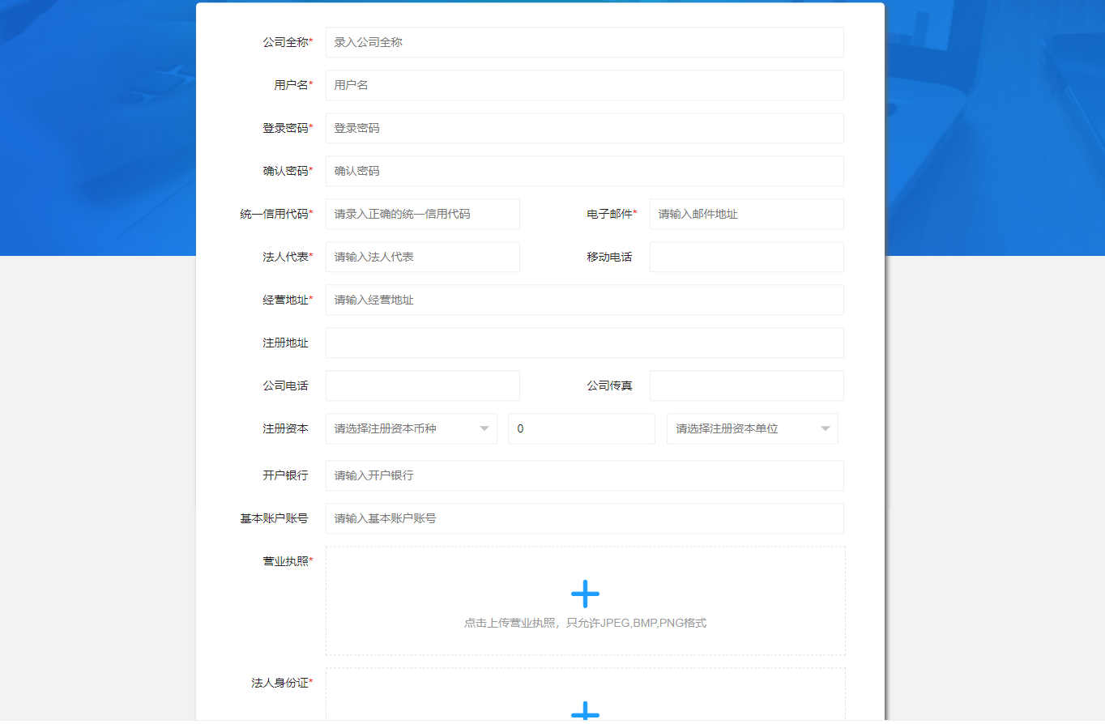

Slide 6
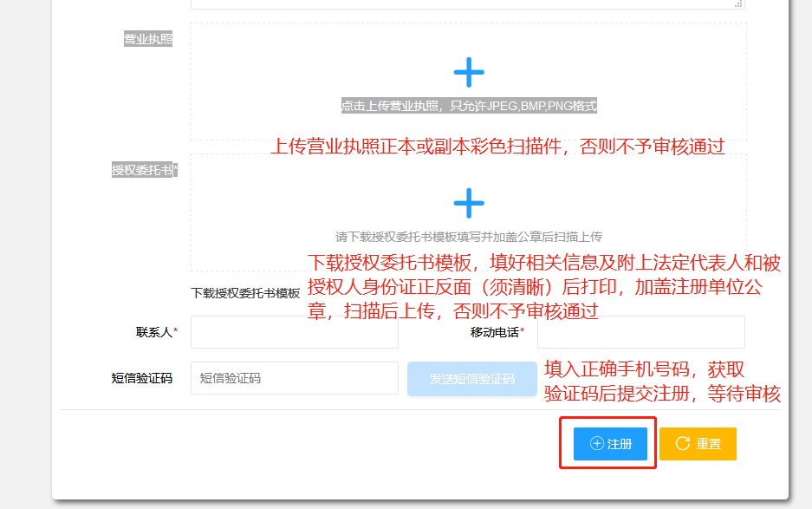

Slide 7
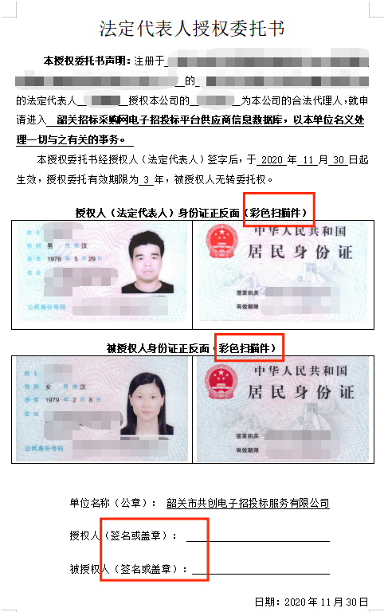
请务必上传清晰彩色扫描件，
否则无法通过审核
请授权人及被授权人签名或盖章，请勿打字签名

Slide 8
提交后请联系相关工作人员，在支付
平台服务年费后，审核通过后即可
正常使用。
审核人员： 周小姐/陈小姐
联系手机：17768800676/
联系电话：0751-8705002
财务开票：邱小姐15875102705

